Slide 1
SOT Support JAVA
Formation GIT
ZAIDI Mohamed ali
Seine way , Septembre 2018

Slide 2
SOMMAIRE
Présentation de git
Installation de l’outil
Gitlab, fonctionalités pratiques
TP : Git en action

Slide 3
Chronogramme
14h=>15h30
Objectifs de la formation
Qu’est ce que git ?
Poste de travail
Gitlab, fonctionalités pratiques
15h30=>15h45
Pause café
15h45=>17h30
Git en action

Slide 4
Objectifs de la formation
Présentation de GIT
Histoire
Concepts
Comparison avec les autres outils de versionning
Préparation de l’environement de travail
Téléchargement/Installation
Configuration
Découvrir GITLAB
Interface graphique
Utilité et avantages
Vie courante avec GIT
Méthodes de travail
Bonnes pratiques / Reflexes

Slide 5
Présentation de Git
Qu’est-ce que c’est ?
Logiciel de gestion de version (VCS pour Version Control System)
Système qui enregistre l’évolution d’un fichier ou d’un ensemble de fichiers au cours du temps
Git est système distribué ou décentralisé contrairement à CVS ou SVN
Créé en 2005 par Linus Torvalds pour gérer les sources du noyau Linux
Avantages :
Travail sur différentes parties de l'application sans impacter les autres
Interdit l’écrasement des changements de chacun
Permet de travailler hors connexion

Slide 6
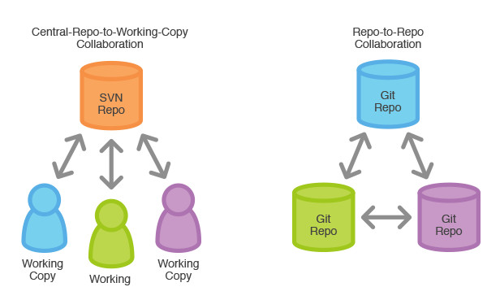
Présentation de Git
Apports de Git sur les autres VCS
Copie du dépôt sur chaque poste (=Sauvegarde)
Dépôts décentralisés (=Tolérance aux pannes)
Mode hors connexion

Slide 7
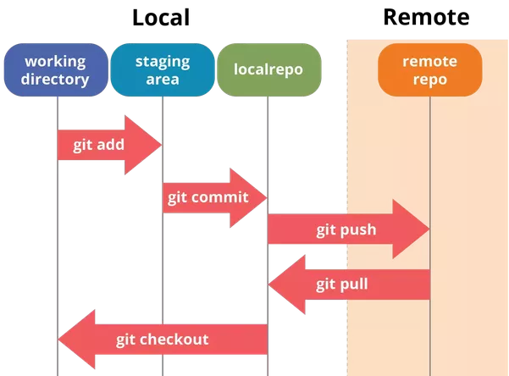
Présentation de Git
Mecanisme de partage

Slide 8
Qu’est ce que git ?
 | SVN | Git
Versionning | Centralisé | Décentralisé
Dépôt | Un dépôt central dans lequel les copies de travail sont créées | Des copies de dépôt, présentes localement, dans lesquelles il est possible de travailler
Droit d’accès | Basé sur le chemin | Pour le répertoire complet
Suivi des modifications | Enregistre des données | Enregistre des données
Journal de modifications des données | Complet seulement dans le dépôt. Les copies de travail ne contiennent que la version la plus récente. | Le dépôt et les copies de travail contiennent l’historique complet.
Connectivité au réseau | Pour tous les accès | Nécessaire seulement pour réaliser une synchronisation

Slide 9
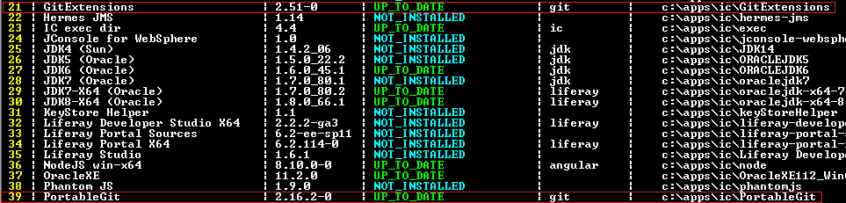
Poste de travail
Télécharger https://cip-nexus-assurance.is.echonet/repository/BNPPA_REF/com/bpc/cij/pm/BPC_CIJ_PACKAGE_MANAGER/1.2.3/BPC_CIJ_PACKAGE_MANAGER-1.2.3-prod.zip
Déziper le dossier package-manager dans C:\APPS\ic\
Executer le C:\APPS\ic\package-manager\pmi
Installer GitExtensions(21) et PortableGit(39)

Slide 10
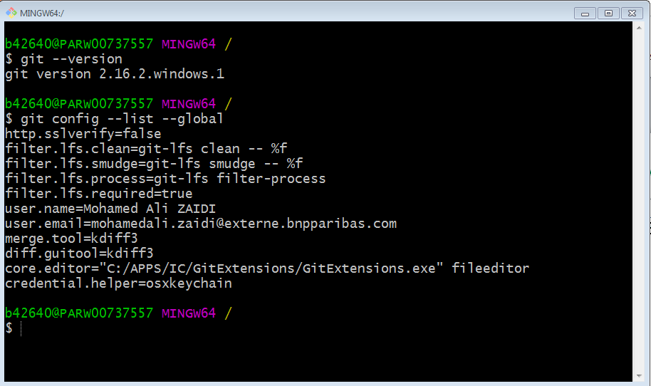
Poste de travail
Executer le fichier C:\APPS\IC\PortableGit\git-bash.exe
Version de Git
git --version
Configuration actuelle
git config --list
git config --list --global
Mise à jour de la configuration
git config --global user.email « mohamedali.zaidi@externe.bnpparibas.com»
git config --global user.name « Mohamed Ali ZAIDI »
git config --global http.sslverify false

Slide 11
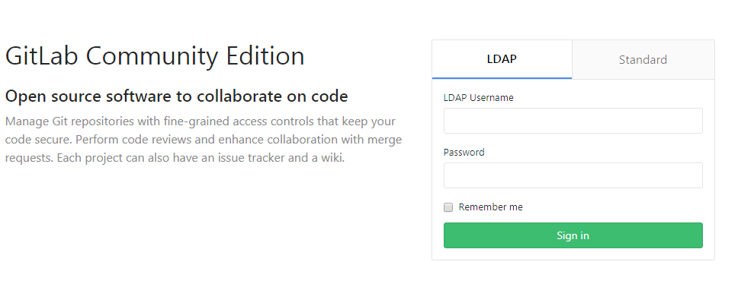
GITLAB, fonctionnalités pratiques
URL : https://cip-gitlab-assurance.is.echonet
Connexion : mot de passe Annuaire

Slide 12
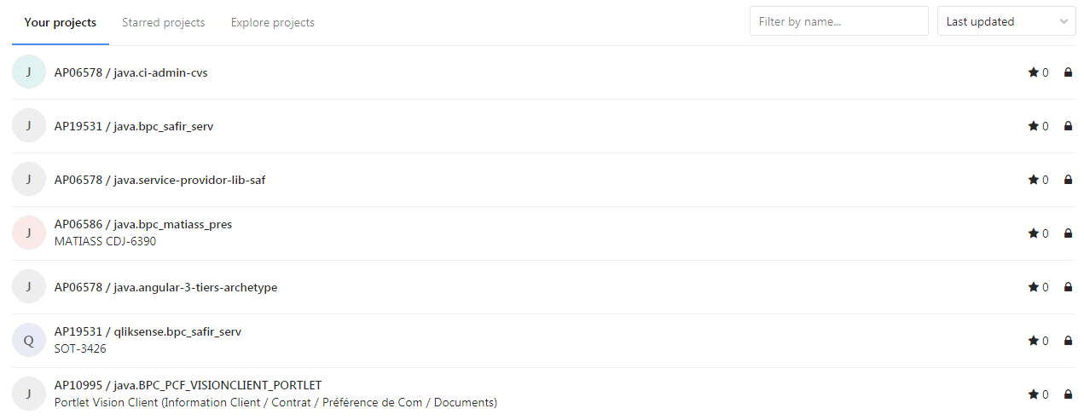
GITLAB, fonctionnalités pratiques
Acceuil/Projets :

Slide 13
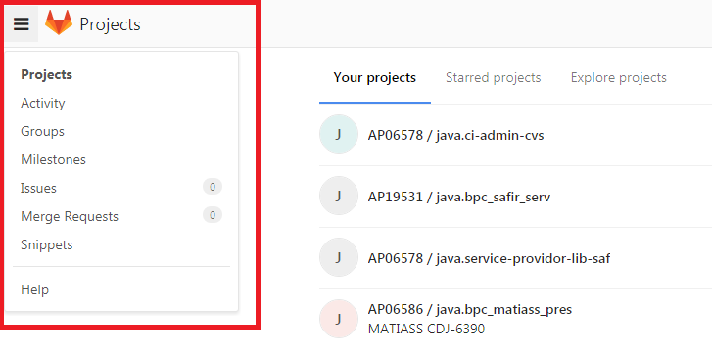
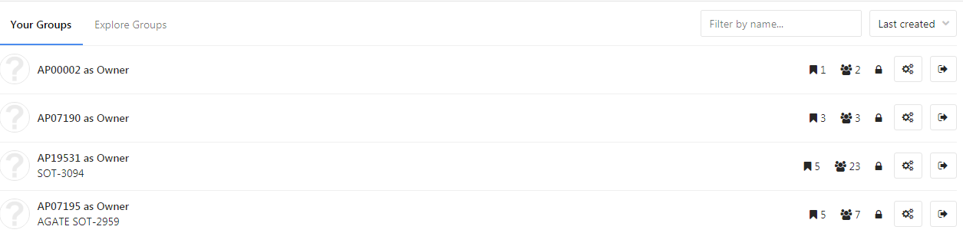
GITLAB, fonctionnalités pratiques
Navigation :
Groups :

Slide 14
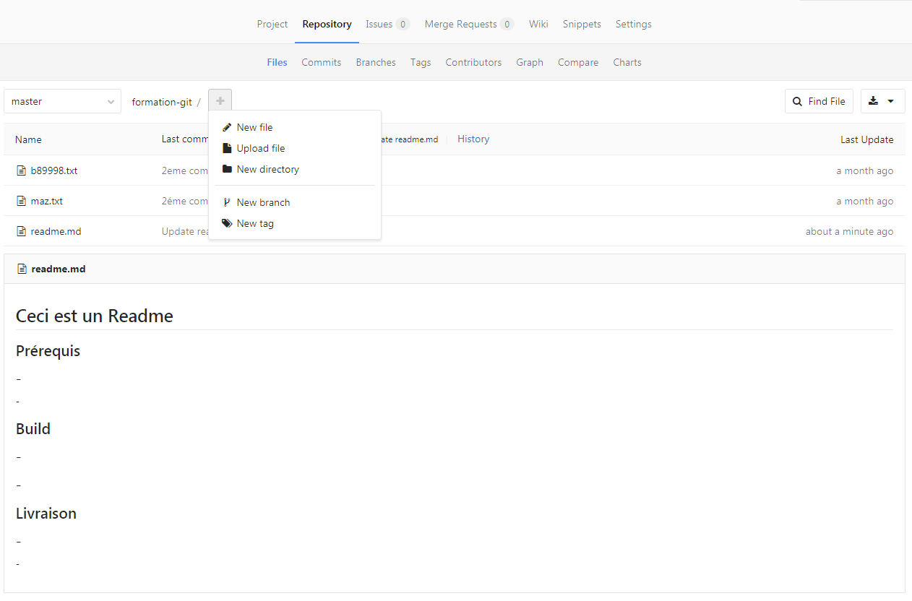
GITLAB, fonctionnalités pratiques
Projet :

Slide 15
Git en action

Slide 16
Scénario d’exercice
Objectif : Préparer une release de notre application.
La release contiendra les éléments suivants :
Correction des fautes d’orthographes
Ajout des nouvelles pages html
Correction à chaud des anomalies de production
L’équipe sera organisée comme suit :
Deux master (Leader technique)
Le reste de l’équipe seront des développeurs

Slide 17
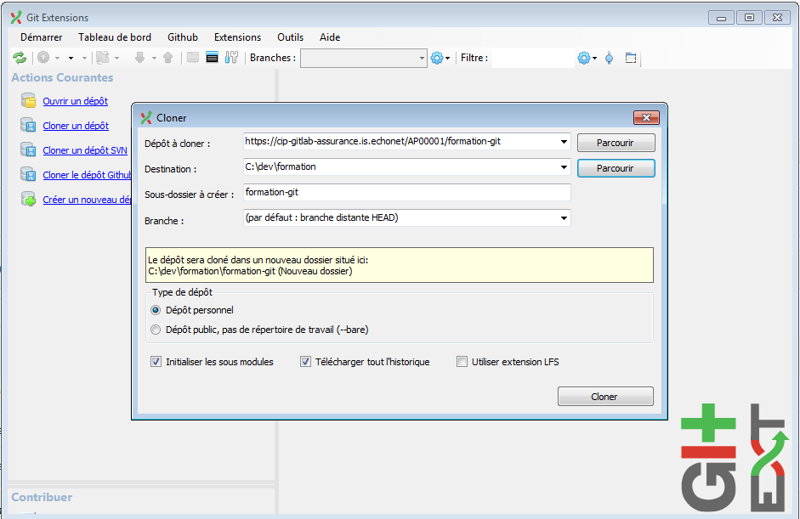
Clonage du dépôt distant
Lancer l’éxecutable C:\APPS\IC\GitExtensions\GitExtensions.exe
Appuyez sur « cloner un dépôt »

Slide 18
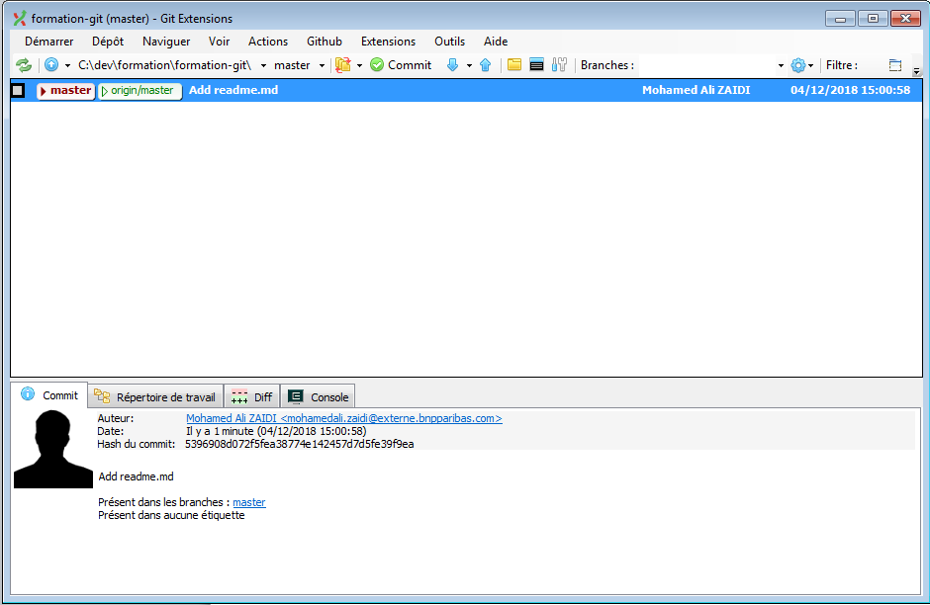
Clonage du dépôt distant
ajouter
récupérer
Commiter
diffuser
Liste des branches
Historique
Fichiers impactés par le commit
Console (remplace l’outil git-bash)
Informations
sur le commit

Slide 19
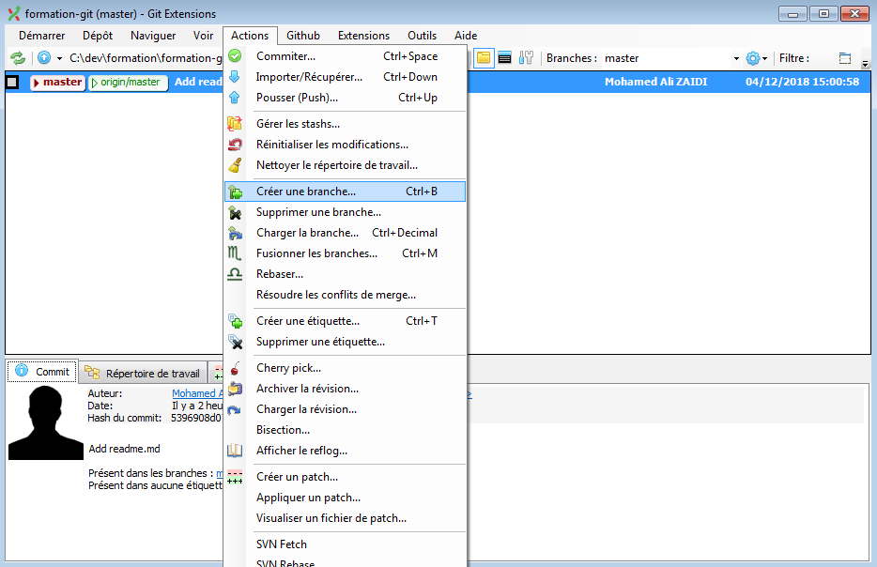
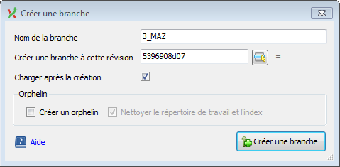
Création des branches
Actions/Créer une branche

Slide 20
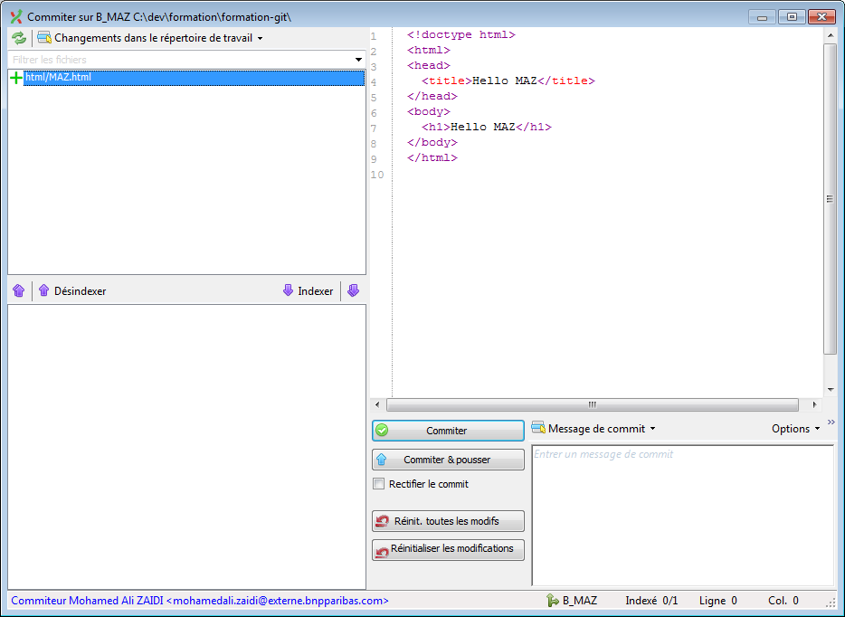
Ajout des pages html
Créez un fichier html nommé « XXX.html » (XXX correspond à votre trigramme)
Commiter le fichier ajouté
Commiter
Message de commit
Supprimer de la staged Area
Ajouter a la staged Area
Commiter et pousser

Slide 21
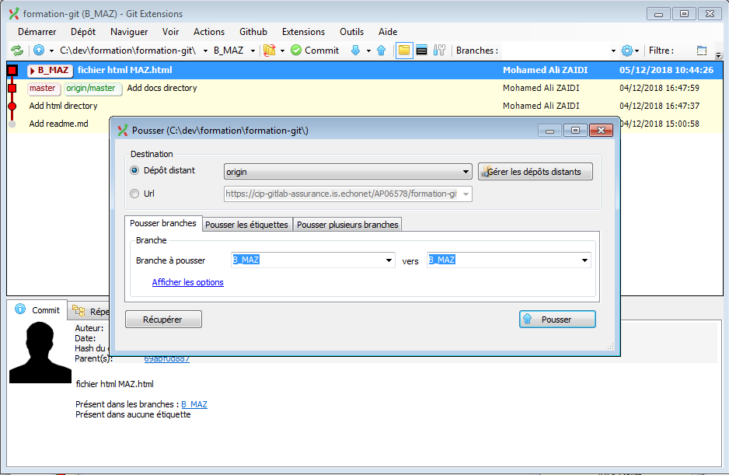
Pousser vers un dépôt distant
Actions\Pousser(Push)
Renseignez la branche distante
Appuyez sur « Pousser »

Slide 22
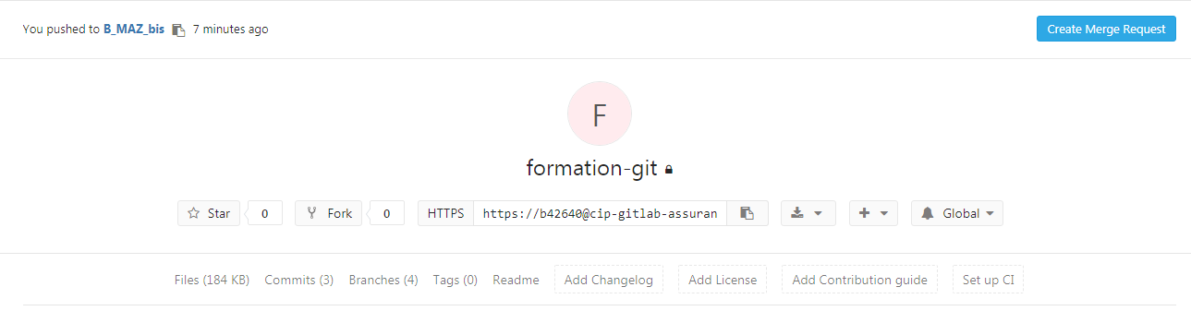
Merger (merge requests)
Allez vers gitlab et sélectionnez la branche source
Appuyez sur « Create merge request »
Remplir le formulaire de la merge request

Slide 23
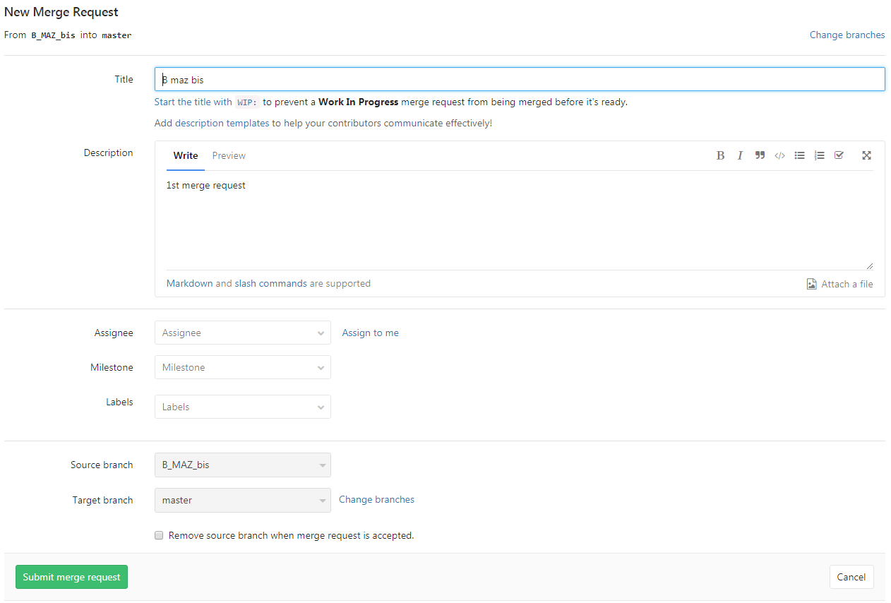
Merger (merge requests)
Titre
Description
Affectation
Branche source
Branche cible

Slide 24
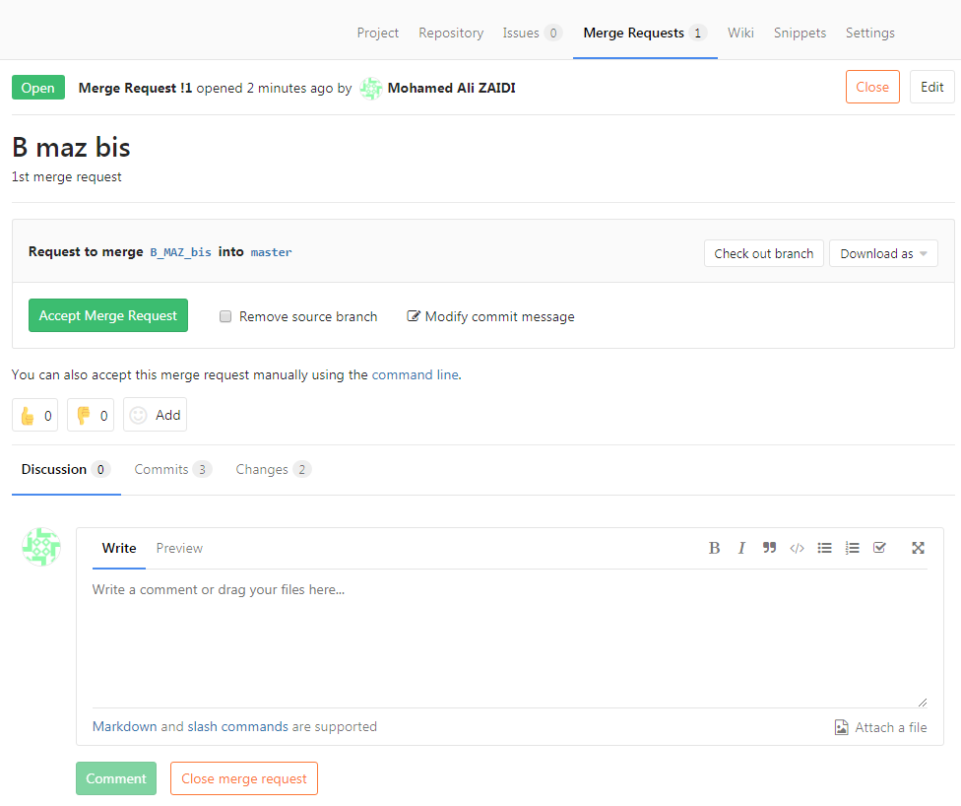
Accepter une merge request

Slide 25
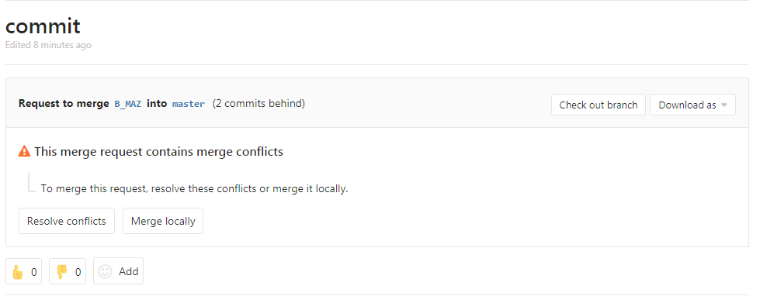
Merge request avec conflit
2 solutions :
Faire le merge localement
Résoudre le conflit sur GITLAB

Slide 26
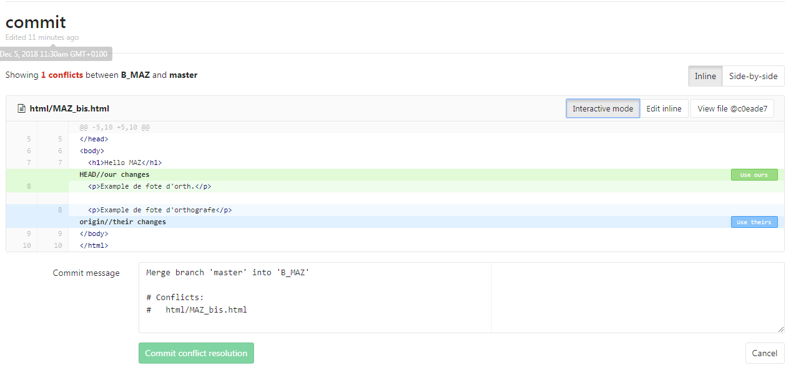
Résolution des conflit sur GITLAB
Changements source
Changements cible

Slide 27
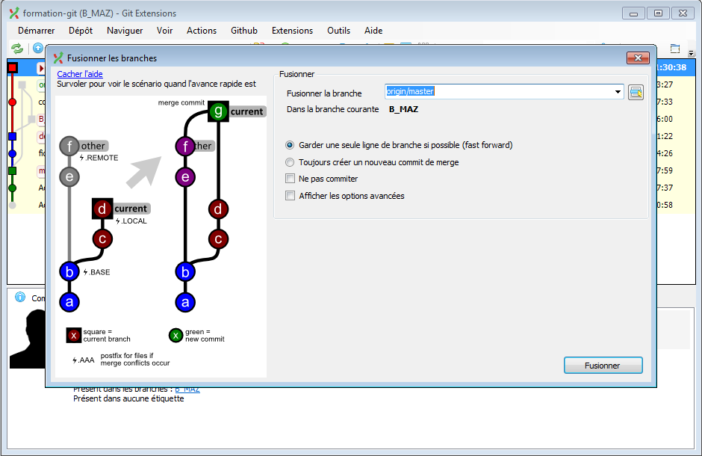
Résolution des conflits en local
Actions\Fusionner les branches
Branche cible
Branche source

Slide 28
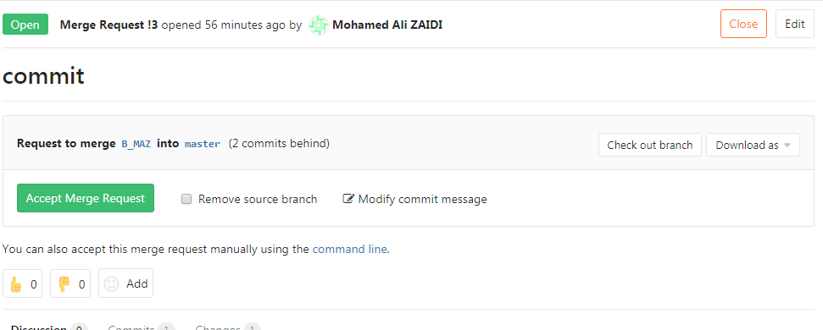
Résolution des conflits en local
Une fois le conflit résolu en local et pousser sur le dépôt centrale, la merge request peut etre accéptée sur GITLAB

Slide 29
Ligne de commande
CLONE
Clonage du dépôt distant
git clone « lien vers le dépôt »
STATUS
Affichage du statut du dépôt local
git status
git status –s
ADD
Ajout des fichiers dans le systéme Git
git add « nom du fichier »
git add . (Tous les fichiers)
COMMIT
Sauvegarde des fichiers sur le dépôt local
git commit –m « message du commit »

Slide 30
Ligne de commande
PUSH
Sauvegarde des fichiers sur le dépôt distant
git push origin master
BRANCH
Liste des branches locales
git branch
Liste de toutes les branches (locales/distantes)
git branch -a
Création d’une branche
git checkout –b « nom de la branche »
Pointer vers une autre branche
git checkout « nom de la branche »
Envoyer la branche vers le dépôt distant
git push origin « nom de la branche distante »

Slide 31
Quelques liens utils
https://ndpsoftware.com/git-cheatsheet.html#loc=workspace;
https://git-scm.com/book/fr/v2
https://fr.atlassian.com/git/tutorials/comparing-workflows/gitflow-workflow

